Slide 1


Containers
<div>, <article>, <section>, <header>, <footer>, …
Professores:
Cristiane Maciel Rizo - cris@unoeste.br
Cássia Alves Perego - cassia@unoeste.br
Silvio Carro - silvio@unoeste.br

Slide 2
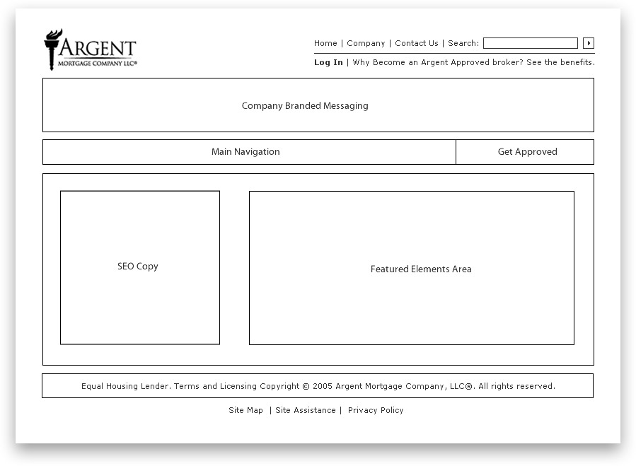

Divs

Slide 3
Definindo tamanho e posicionamento dos blocos
Em CSS podemos posicionar elementos de bloco por meio do atributo position.
Possíveis valores:
absolute
relative
fixed
static

Slide 4
Definindo tamanho e posicionamento dos blocos
static: é o valor padrão, e indica que o posicionamento do elemento não foi modificado e seguirá o fluxo normal. Ignora o posicionamento.
absolute: determina que o elemento deve ficar na posição que você mandar. O local especificado para o elemento é em relação ao seu elemento pai que esteja em posição relativa. Se não houver um elemento pai com posição relativa, o elemento ficará posicionado em relação à janela.

Slide 5
Definindo tamanho e posicionamento dos blocos
relativo: determina que o elemento deve ficar posicionado de acordo com sua posição original no fluxo normal.
Ao usar as propriedades top, left, rigth e bottom, o deslocamento acontece a partir de sua posição no fluxo.
fixed: determina que o elemento deve ficar fixo (em relação à janela) na posição que você mandar, e quando a barra de rolagem é movida, este elemento fica fixado na posição que foi definida.

Slide 6
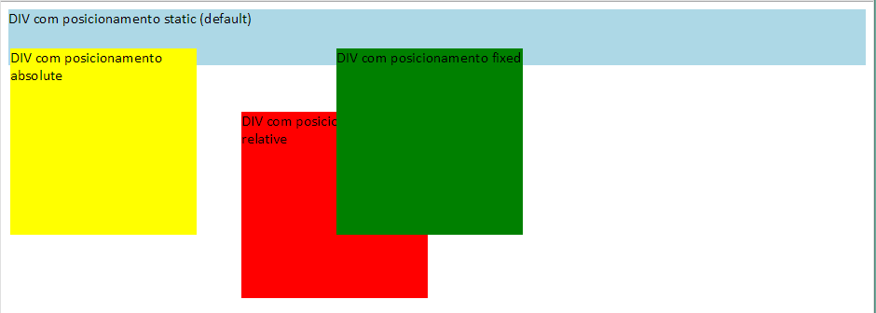
Definindo tamanho e posicionamento dos blocos
Com CSS podemos posicionar elementos de bloco por meio do atributo position
#sta{width:100%;height:60px; background-color:lightblue;}
#rel{position:relative; width:200px; height:200px; top:50px; left:250px; background-color:red;}
#abs{position:absolute; width:200px; height:200px; top:50px; left:10px; background-color: yellow;}
#fix{position:fixed; width:200px; height:200px; top:50px; left:360px; background-color:green;}

Slide 7
Definindo tamanho e posicionamento dos blocos
Para o posicionamento:
Os atributos top, left, bottom e right permitem indicar o posicionamento do elemento.
Os atributos width e height definem a dimensão do elemento.
O atributo z-index define a ordem de empilhamento (visualização) dos elementos da página, sendo sempre do menor para o maior.

Slide 8
Flutuando blocos
A CSS disponibiliza uma outra propriedade capaz de mudar o posicionamento padrão de elementos a nível de bloco: float.
Por exemplo, pode ser usada para posicionar uma imagem ao lado de um bloco de texto, como também construir layouts.
Possíveis valores: left e right.
Os valores left e right posicionam os elementos à esquerda ou à direita de seu container sem quebrar a linha, e os outros elementos vão contorná-lo.

Slide 9
Flutuando blocos
Exemplo: Dois elementos de bloco com comportamento padrão (um abaixo do outro conforme o padrão de nível de blocos).

Slide 10
Flutuando blocos
A propriedade float permite que um elemento de nível de bloco não quebre a linha no final. O comportamento é de flutuação. O bloco pode ser colocado a esquerda e o restante vai lhe contornar.
Podemos “quebrar o fluxo” com a propriedade clear:both
float: left;

Slide 11
Propriedades úteis em DIVs
Propriedade | Significado | Exemplo
width | Largura da div | width:1024px
height | Altura da div | height:500px
float | Posicionar a div na esquerda ou direita | Valores: left, right,
clear | Utilizado em conjunto com float, força que as próximas divs sejam empurradas para baixo | clear:both;
background-color | Cor de fundo da div | background-color:#FFCCAA
text-align | Alinha o texto dentro da div | text-align:center;
overflow | Configura o comportamento da div no caso de ocorrer estouro de conteúdo http://www.w3schools.com/cssref/playit.asp?filename=playcss_overflow | Valores: visible, hidden, auto e scrool;
z-index | Define a ordem de sobreposição das divs | z-index:-1 (vai para fundo de tela)
position | Define regras para serem aplicadas no sistema de coordenadas | Valores: absolute, relative e fixed
left, top, bottom e right | Define as coordenadas para posicionamento de um div | left:0px; top:0px; bottom:100px; right:100px;
border-style border-width border-color | Propriedades relacionadas às bordas | border-style: solid; border-width:5px; border-color:red;

Slide 12
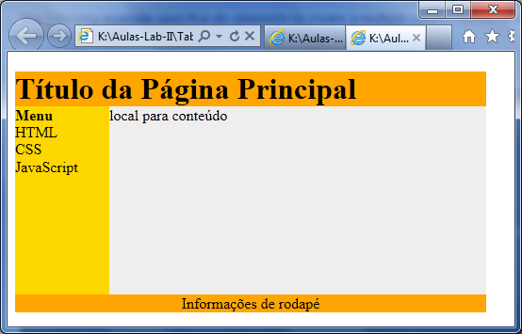
Exemplo 1: layout tradicional
div: topo
div: conteudo
div: principal
div: base
div: menu

Slide 13
Exemplo 1: layout tradicional
#principal
{ margin:0 auto;
width:500px;
}
#topo
{ background:#FFA500;
height:50px;
}
#menu
{ background-color:#FFD700;
width:100px;
height:200px;
float: left;
}
#conteudo
{ background-color:#EEEEEE;
width:400px;
height:200px;
float:left;
}
#base
{ background-color:#FFA500;
width:500px;
height:40px;
text-align:center;
float:left;
}
<body>
<div id="principal">
<div id="topo">
<h1 style="margin-bottom:0;">
Título da Página Principal</h1>
</div>
<div id="menu">
<b>Menu</b><br>HTML<br>CSS<br>JavaScript
</div>
<div id="conteudo">
local para conteúdo
</div>
<div id="base">
Informações de rodapé
</div>
</div>
</body>

Slide 14
Principais novas Tags – HTML 5
<section>: Demarca uma ou várias áreas genéricas que agrupa elementos de conteúdo dentro da página.
<header>: Demarca o conteúdo relacionado ao cabeçalho da página ou uma sessão (não confundir com a tag <head>). Pode ser utilizado para agrupar índices de conteúdos, campos de busca ou até mesmo logos.
<footer>: Demarca o conteúdo relacionado ao rodapé da página ou a uma sessão.

Slide 15
Principais novas Tags – HTML 5
<article>: Demarca uma área de conteúdo autossuficiente: um post, notícia, artigo, um bloco de comentários de usuários ou apenas um bloco de texto comum dentro da página ou em uma sessão.
<nav>: Define uma área de navegação, normalmente o menu da página que leva a outras páginas do site. Nem todos os grupos de links devem ser elementos nav.
<aside>: Define uma área com conteúdo adicional/complementar (arquivos, posts, links, etc…), que está ligeramente associado ao conteúdo principal.

Slide 16
Layout em HTML 5 – Exemplo 1
<header>
<section>
<nav>
<header>
<article>
<aside>
<footer>
<footer>

Slide 17
Layout em HTML 5 – Exemplo 2
<header>
<nav>
<aside>
<article>
<section>
<footer>

Slide 18
Layout em HTML 5 – Exemplo 3
<header>
<aside>
<nav>
<article>
<article>
<article>
<aside>
<footer>

Slide 19
Exemplo de layout
<header> Topo
<article> Texto do conteúdo
<aside> Imagens
Título do conteúdo
<aside> extra: Tags e links para outros textos
<footer> Rodapé da página

